Slide 1
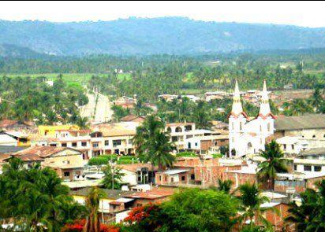
FORMACIÓN TÉCNICA
EJERCICIO PRÁCTICO DE UN DIAGNÓSTICO SOCIAL
EJE IV
TEMA 8

Slide 2
Los vicentinos deben establecer contacto con una comunidad, conocer la realidad social de las personas que pertenecen a la misma, y ser promotores o facilitadores en la construcción, con la comunidad, de alternativas de solución a la problemática de mayor relevancia identificada

Slide 3
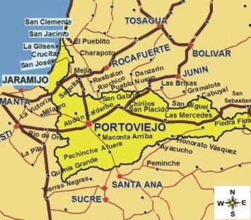
En el sector donde se encuentra la comunidad realizar el siguiente ejercicio:
Ubicación del sector, conocer las particularidades de la comunidad, identificar los sectores afectados que requieren una alternativa de solución, límites geográficos, determinar el estrato socio económico, condición educativa, laboral, del sector que requiere ayuda

Slide 4
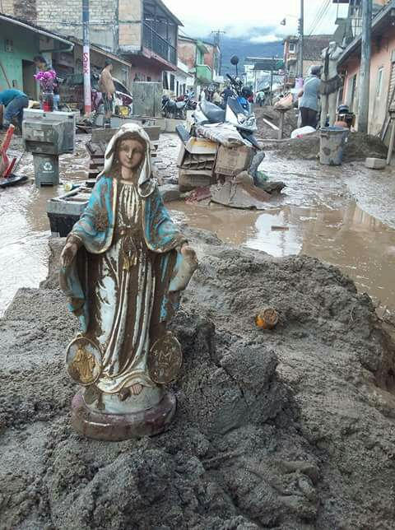
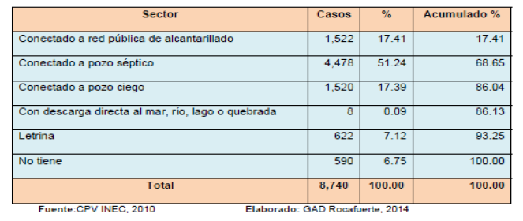
Características de la Infraestructura que dispone la comunidad, vías de comunicación, red vial, servicios básicos de infra – estructura, como alcantarillado sanitario y pluvial, agua potable, viviendas, lugares de recreación

Slide 5
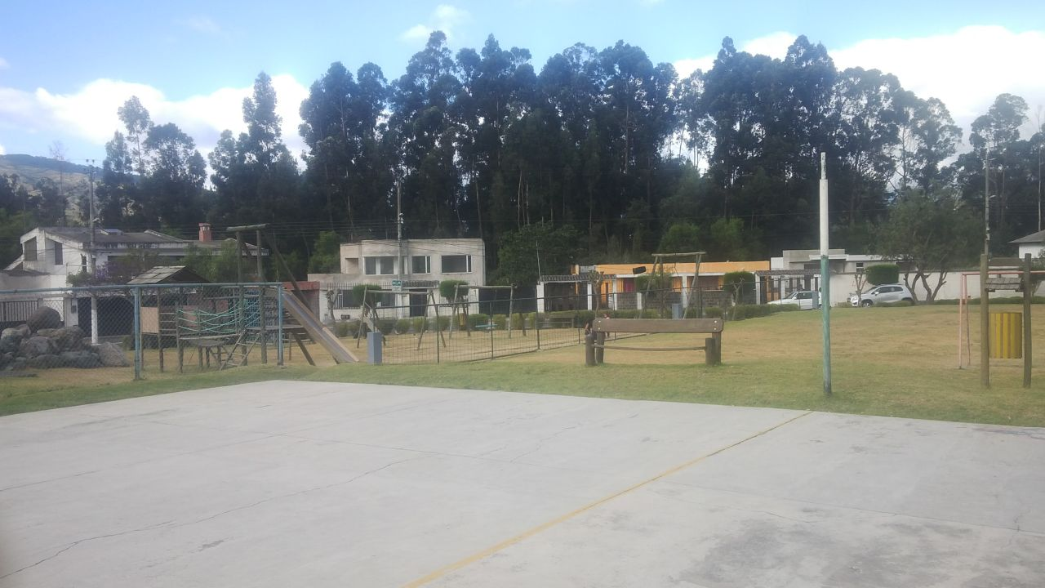
Identificación de las Instituciones Públicas y Privadas en la comunidad, características, cobertura, disponibilidad

Slide 6
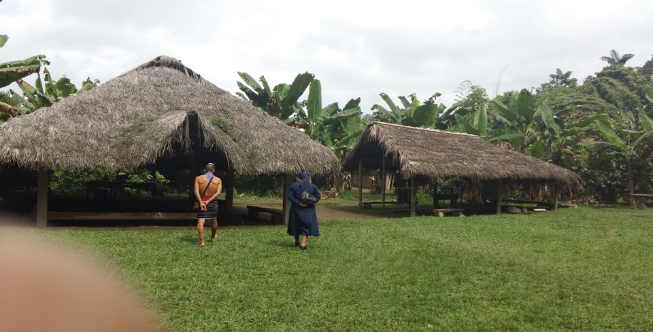
Organizaciones Comunitarias,
proyectos y programas sociales para niños/as, jóvenes y adultos mayores y población en situación de discapacidad

Slide 7
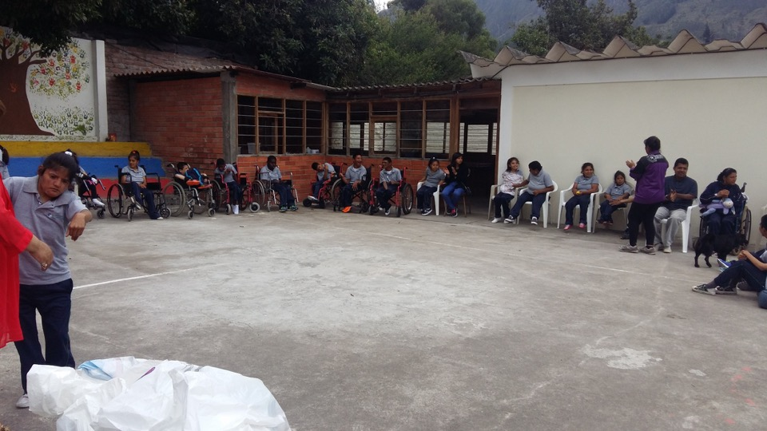
Características de la población, nivel de estudios, niños, jóvenes, adultos, adultos mayores. Población en situación de discapacidad y tipos de discapacidad

Slide 8

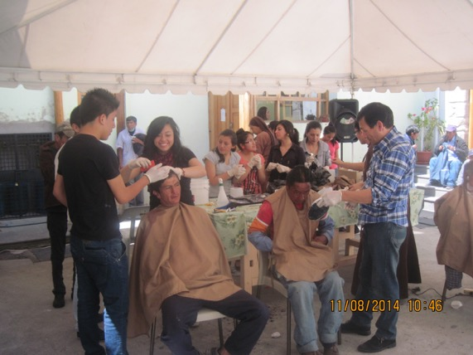
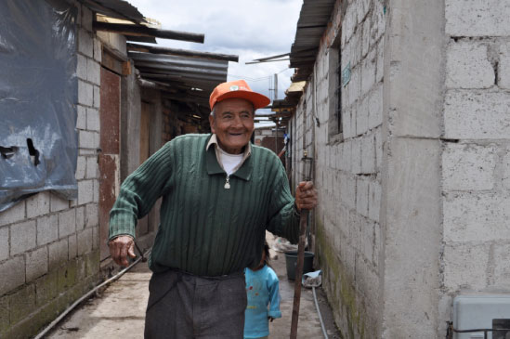
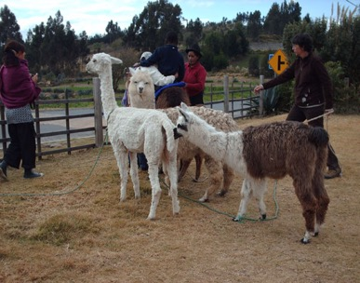

Problemáticas sociales del sector
La FAVI está presente en varios países de América; y, el mundo

Slide 9
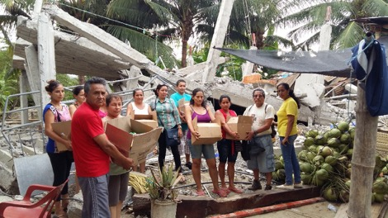
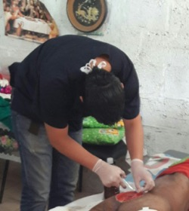
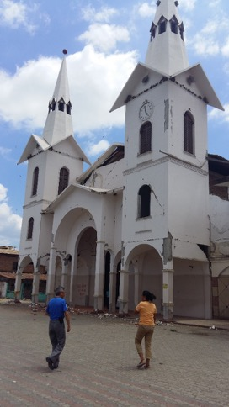
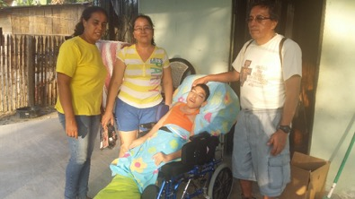
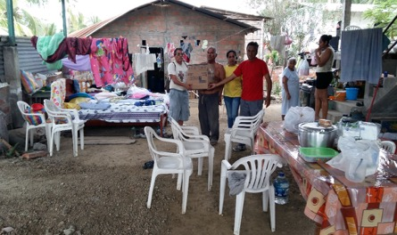

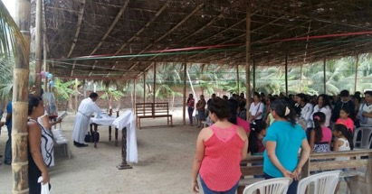
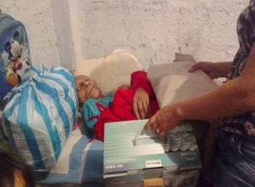
Necesidades no satisfechas de la comunidad
Tratar a todas las personas de igual manera, sin favoritismos ni actitudes sobre-protectoras

Slide 10





PROPONER UNA ALTERNATIVA DE SOLUCIÓN

Slide 11

¡Y no olviden vivir el Carisma Vicentino!!!

